Slide 1
第九章 无线网络安全

Slide 2
本章内容
9.1 无线安全
9.2 移动设备安全
9.3 IEEE 802.11i 无线局域网安全
无线网络安全威胁
无线安全措施

Slide 3
9.1 无线安全
威胁无线网络安全的关键因素：
信道：典型无线网络采用广播信道，更易受监听和干扰的影响。
移动性：造成很多安全隐患。
资源：无线设备，具有复杂的操作系统，但只有有限的存储空间和资源供抵抗如拒绝服务和恶意软件的攻击。
可访问性：一些无线设备，如传感器和机器人，经常会被单独放置在遥远的、或敌方环境中，大大增加了它们受物理攻击的可能性。

Slide 4
9.1.1 无线网络安全威胁
1. 窃听与数据拦截
威胁：攻击者通过监听无线信号（如Wi-Fi、蓝牙）获取敏感数据（密码、聊天记录等）。
技术手段：使用工具（如Wireshark、Aircrack-ng）捕获未加密的流量。
风险场景：公共Wi-Fi、弱加密（如WEP）的网络。
2. 中间人攻击（MITM）
威胁：攻击者在用户与接入点之间插入自身，篡改或窃取数据。
常见手法：伪造热点（Evil Twin）、ARP欺骗、DNS劫持。
示例：假冒“Free Airport Wi-Fi”诱导用户连接。

Slide 5
ARP欺骗
假设在一个LAN里，只有三台主机A、B、C，且C是攻击者。
1.攻击者聆听局域网上的MAC地址。它只要收到两台主机洪泛的ARP Request，就可以进行欺骗活动。
2.主机A、B都洪泛了ARP Request.攻击者现在有了两台主机的IP、MAC地址，开始攻击。
3.攻击者发送一个ARP Reply给主机B，把此包protocol header里的sender IP设为A的IP地址，sender mac设为攻击者自己的MAC地址。
4.主机B收到ARP Reply后，更新它的ARP表，把主机A的MAC地址（IP_A, MAC_A）改为（IP_A, MAC_C）。
5.当主机B要发送数据包给主机A时，它根据ARP表来封装数据包的Link报头，把目的MAC地址设为MAC_C，而非MAC_A。
6.当交换机收到B发送给A的数据包时，根据此包的目的MAC地址（MAC_C）而把数据包转发给攻击者C。
7.攻击者收到数据包后，可以把它存起来后再发送给A，达到偷听效果。攻击者也可以篡改数据后才发送数据包给A，造成伤害。

Slide 6
9.1.1 无线网络安全威胁
3. 无线网络破解
威胁：破解Wi-Fi密码，非法接入网络。
WEP/WPA-PSK破解：利用加密漏洞（如WEP的RC4缺陷）或暴力破解。
WPA3攻击：尽管更安全，但 Dragonblood 漏洞仍可能被利用。
4. 拒绝服务攻击（DoS/DDoS）
威胁：通过干扰信号使网络不可用。
手段：
信号干扰：发送高频噪声（2.4GHz/5GHz频段）。
协议攻击：发送大量解除认证帧（Deauth攻击），踢掉合法用户。

Slide 7
9.1.1 无线网络安全威胁
5. 恶意接入点（Rogue AP）
威胁：攻击者架设虚假接入点，诱导用户连接。
特点：名称与合法网络相似（如“Starbucks_WiFi_Free”）。
风险：窃取数据或植入恶意软件。
6. 客户端攻击
威胁：攻击已连接的设备。
漏洞利用：利用设备驱动或协议栈漏洞（如KRACK攻击针对WPA2）。
恶意文件：通过网络共享传播病毒。

Slide 8
9.1.1 无线网络安全威胁
7. 蓝牙安全威胁
Bluejacking：发送垃圾信息至蓝牙设备。
Bluesnarfing：窃取设备数据（通讯录、短信）。
BLE（低功耗蓝牙）攻击：如监听智能家居设备。
8. 物理设备威胁
未经授权的接入点：员工私自安装路由器，形成安全盲区。
默认配置漏洞：使用厂商默认密码（如admin/admin）。
9. 高级持续性威胁（APT）
目标攻击：针对企业或政府无线网络，长期潜伏窃密。
结合社会工程学：如伪装成IT人员索要Wi-Fi密码。

Slide 9
9.1.2 无线安全措施
安全无线传输
加密技术
Wi-Fi 加密协议
WPA3 (Wi-Fi Protected Access 3)
增强加密：使用更强大的 AES-256 和 SAE（Simultaneous Authentication of Equals） 替代 WPA2 的 PSK（预共享密钥），防止离线字典攻击。
前向保密（Forward Secrecy）：即使密钥泄露，历史会话仍安全。
WPA2-Enterprise
基于 802.1X 认证：结合 RADIUS 服务器，使用 EAP（如 EAP-TLS、PEAP）进行身份验证。
动态密钥分配：每个用户/设备拥有独立密钥。
避免使用：
WEP（Wired Equivalent Privacy）：已完全破解，可被工具（如 Aircrack-ng）轻松攻破。
WPA-PSK（TKIP）：存在 KRACK 攻击漏洞，建议升级到 WPA3。

Slide 10
9.1.2 无线安全措施
安全无线传输
加密技术
其他无线加密技术
VPN（虚拟专用网络）
在公共 Wi-Fi 上通过 IPSec 或 OpenVPN 建立加密隧道，隐藏真实流量。
SSH/SFTP
用于安全远程登录和文件传输（替代 Telnet/FTP）。
Notes:
SSH 是一个安全远程登录协议，而 SFTP 是基于 SSH 的文件传输协议，可以看作是 SSH 的“文件传输子系统”
SSH 是 Secure Shell 的缩写，是最常用的安全远程登录协议。
核心功能：加密地在客户端和服务器之间建立一条安全通道，让你可以像坐在服务器前一样，通过命令行远程执行命令、管理服务器。
解决的问题：替代了完全不加密的 Telnet、rlogin 等旧协议，防止密码、命令、数据在传输过程中被窃听或篡改。
SFTP 是 SSH File Transfer Protocol 的缩写，注意它不是 FTP over SSH（那通常叫 FTPS 或 FTP over TLS）。
核心功能：基于 SSH 的安全通道，提供交互式文件访问、传输和管理功能。你可以上传、下载、删除、重命名、查看文件列表、甚至恢复中断的传输。
解决的问题：替代了明文传输的 FTP（文件传输协议），提供安全的文件传输。同时比 FTP 功能更强大（支持断点续传、远程文件操作）。

Slide 11
9.1.2 无线安全措施
安全无线传输
信息隐藏技术
1. 基于协议层的信息隐藏
Wi-Fi 协议隐藏
SSID 隐藏
路由器不广播 SSID（网络名称），用户需手动输入才能连接。
局限性：专业工具（如 airodump-ng）仍可探测到隐藏的 SSID。
MAC 地址随机化
设备（如智能手机）在探测网络时使用随机 MAC 地址，防止跟踪。

Slide 12
9.1.2 无线安全措施
安全无线传输
信息隐藏技术
2. 基于信号调制的信息隐藏
扩频技术（DSSS/FHSS）
直接序列扩频（DSSS）
将数据隐藏在宽频信号中，如早期 Wi-Fi（802.11b）使用该技术抗干扰，也可用于隐蔽通信。
跳频扩频（FHSS）
信号在多个频点间快速切换，隐蔽性强（军用通信常用）。

Slide 13
9.1.2 无线安全措施
安全无线传输
信息隐藏技术
3. 基于物理层（RF）的信息隐藏
无线能量隐藏（RF 隐写术）
利用 Wi-Fi/蓝牙/Zigbee 的 RF 噪声
在正常通信的电磁辐射中嵌入信息（需专用接收端解调）。
超宽带（UWB）隐蔽通信
UWB 脉冲信号极难检测，适合短距离隐蔽传输。

Slide 14
9.1.2 无线安全措施
安全的无线接入点
主要安全威胁包括网络的未认证入侵。
防止此类入侵的主要方法是IEEE802.1X标准（参见8.3节），对基于端口的网络访问进行控制。
该标准为想要连接到无线局域网或无线网络的设备提供了一套认证机制。该标准的使用可以阻止不好的接入点和其他未经认证的设备成为不安全后门。

Slide 15
9.1.2 无线安全措施
安全的无线网络
推荐使用下列技术以保证无线网络安全：
（1）使用加密手段：无线路由器具有典型的内置加密机制，以完成路由器到路由器之间的信息流通。
（2）使用杀毒软件、反间谍软件和防火墙：这些软件可以在所有无线网络终端上应用。
（3）关闭标识符广播：如果网络被配置成标识符广播模式，认证设备就会知道路由器的身份，这种功能可以被关闭，从而防御攻击者。
（4）改变路由器的标识符，不使用默认值：这种手段可以抵御那些想要使用路由器默认标识符来访问无线网的攻击者。
（5）改变路由器的预设置密码：这是另一个需要慎重使用的步骤。
（6）只允许专用的计算机访问无线网络：一个路由器可以被配置成只与允许的MAC地址通信。当然，地址可以被伪造，所以这仅仅是安全措施中的一步。

Slide 16
本章内容
9.1 无线安全
9.2 移动设备安全
9.3 IEEE 802.11i 无线局域网安全
移动设备安全威胁
移动设备安全策略

Slide 17
9.2 移动设备安全
移动设备安全（Mobile Device Security）是指保护智能手机、平板电脑、可穿戴设备等移动终端免受恶意攻击、数据泄露或未授权访问的一系列技术和策略。随着移动设备的普及和业务场景的扩展（如移动办公、移动支付），其安全性已成为个人和企业关注的重点。

Slide 18
9.2.1 移动设备安全威胁
缺乏物理安全控制：移动设备经常在脱离组织控制的情况下在各种各样的地点被携带和使用，包括在工作地点之外。因此，盗窃和篡改成了比较现实的威胁。威胁是两个方面的：恶意方也许会尝试恢复设备之中的机密信息，或者用这个设备去访问组织的网络获取资源。
不可信移动设备的使用：移动设备被使用者完全控制，可以受控场所之外被使用和保管，即使置于受控场所，也可能在安全和不安全的地点之间移动，从而使偷窃和篡改成为可能。

Slide 19
9.2.1 移动设备安全威胁
不可信网络的使用：当在非工作场所使用时，用户一般先通过Wi-Fi或蜂窝连接到互联网，再从互联网连接到组织网络。因此，包括非工作场所部分的数据流具有潜在的被监听和中间人攻击的风险。安全政策必须假设移动设备和组织之间的网络是不可信的。
未知来源的应用程序的使用：在移动设备上安装第三方应用是简单的，而这将面临安装恶意应用的风险。
与其他系统的相互作用：智能手机和平板电脑都能同其他计算设备和基于云的存储器自动的同步数据、应用程序、照片、联系等。除非组织可以控制所有进行同步的设备，否则组织的数据被储存在不安全的地点会带来相当大的风险，而且有可能引恶意软件。

Slide 20
9.2.1 移动设备安全威胁
不安全内容的使用：移动设备可能会访问和使用别的计算设备不会遇到的内容。一个例子就是快速回复码（QR），它是一个二维条形码。QR码被移动设备的相机捕获，然后被移动设备使用。QR码可以被翻译成一个URL地址，恶意的QR码会将移动设备带到恶意网站中。
定位服务的使用：移动设备上的GPS定位功能作为显示服务的一部分对组织很有用，但它会产生安全威胁。攻击者可以通过定位信息来确定设备和使用者的位置，对攻击者也许有用。

Slide 21
9.2.2 移动设备安全策略
设备安全
开启自动锁定：一段时间未使用自动上锁。
开启密码或PIN码保护：PIN码或密码是用来解锁设备的。另外，可以将设备配置成E-mail以及设备上的其他数据都使用密码或PIN码加密并且只能采用密码或PIN码恢复出来。
避免使用用户名和密码的自动保存。
开启远程擦除。
如果SSL可以使用，保证SSL保护被启用。
保证软件，包括操作系统和应用程序是实时更新的。
安装杀毒软件。
敏感信息或者禁止储存在移动设备上，或者加密。

Slide 22
9.2.2 移动设备安全策略
设备安全
IT员工要能远程访问设备、擦除设备上的所有数据以及当设备丢失或被盗窃时，禁用设备的能力。
组织可以禁止所有的第三方软件的安装，列出白名单以禁止不被允许的应用程序的安装，或者实现一个安全沙箱来将组织的数据和应用程序跟移动设备上的数据和应用程序隔离开来。任何被允许的应用程序都必须具有合法机构的数字签名和公钥证书。
组织应该对哪些设备可以同步以及对云端存储的使用实施限制。
为了解决不可信内容带来的威胁，对全体员工就不可信内容固有的风险进行安全培训，并且禁止企业移动设备使用照相机功能。
为了对抗定位服务被恶意使用而造成的威胁，安全政策中可以禁止所有移动设备使用此类服务。

Slide 23
9.2.2 移动设备安全策略
数据流安全
基于常规的加密和认证机制，所有数据流必须加密而且使用安全方式传输，如SSL/TLS或者IPv6。配置VPN以便在移动设备和组织间所有数据流都通过VPN。
一个强大的认证协议可以用来限制设备获取组织资源。通常一个移动设备都只有一个专用设备认证者，一个更好的策略是采用两层认证机制，包括先认证设备和再认证使用设备的用户。

Slide 24
9.2.2 移动设备安全策略
屏障安全
组织需要有安全机制保证不合法的访问会被阻拦。这种安全策略也包括专门针对移动数据流的防火墙。防火墙政策可以限制所有移动设备的数据和应用程序的访问范围。
同样的，可以对入侵检测和入侵预防系统进行配置，以便对移动设备的数据流有更加严格的规则。

Slide 25
本章内容
9.1 无线安全
9.2 移动设备安全
9.3 IEEE 802.11i 无线局域网安全
IEEE 802.11i 服务
IEEE 802.11i 操作阶段
发现阶段
认证阶段
密钥管理阶段
保密数据传输阶段
IEEE 80211i 伪随机数函数

Slide 26
9.3 IEEE 802.11i 无线局域网安全
年份 | 无线加密协议 | 基本情况
1999年 （第一代） | 有线等效保密协议WEP | 使用的是RC4数据加密技术，加密密钥很容易被破解
2003年 （第二代） | Wi-Fi安全接入 WPA | IEEE802.11i标准的WLAN安全性增强解决方案，采用预共享密钥模式PSK，可动态改变密钥TKIP，于2008年被攻破
2004年 （第三代） | Wi-Fi安全接入V2 WPA2 | 目前最主流的一种Wi-Fi加密方式，但针对KRACK（密钥重装攻击）漏洞可有效实施密钥重放攻击，无法满足当今万物互联的无线加密需求
2018年 （第四代） | Wi-Fi安全接入V3 WPA3 | 引入蜻蜓密钥交换机制，可避免离线字典攻击即可防暴力破解，可防止流量监听泄露，且简化安全配置，企业版支持192位的强大加密能力，且缓解由弱密码造成的安全问题
Notes:
KRACK（密钥重装攻击） 是一种利用WPA2协议四次握手机制设计缺陷进行的攻击方法。
要理解KRACK，可以把它想象成这样一个过程：当你和Wi-Fi路由器建立连接时，双方会通过一个叫"四次握手"的流程来协商一个用于加密数据的"会话密钥"-。这个密钥每会话只应安装和使用一次。
KRACK攻击的核心在于，攻击者利用协议允许重传握手消息的机制，在中间反复重放并篡改第三次握手消息，诱使客户端反复重新安装一个已经使用过的旧密钥。
整个攻击流程大致如下，攻击者需要在物理上靠近目标Wi-Fi网络：
设置"克隆接入点"（AP）：攻击者创建一个与你想要连接的真实Wi-Fi名称（SSID）和MAC地址完全相同的伪造Wi-Fi热点。
强制"降级"连接：利用特殊技术手段，攻击者干扰你的设备与真实AP的连接，诱骗你的设备连接到他的伪造AP上，从而实现中间人攻击。
启动"密钥重装"循环：一旦你的设备连接上伪造AP，攻击者便开始不断地、有选择性地重放握手过程中的特定消息，强迫你的设备反复重装密钥。
"收割"你的数据：密钥重装后，攻击者就可以利用之前拦截的加密数据包，结合重置的参数进行解密。对于受影响严重的Android和Linux设备，攻击者甚至可以直接看到你的所有网络通信内容，包括聊天记录、密码、照片等敏感信息。
蜻蜓 (Dragonfly) 密钥交换是一种密码认证密钥交换协议，它旨在解决传统 Wi-Fi 认证的两大痛点：
防止离线字典攻击：即使攻击者抓取了你的 Wi-Fi 握手包，也无法通过暴力破解你的密码。
提供前向保密：即使未来密码泄露，过去的通信内容也无法被解密
与 WPA2 先验证密码是否正确（若正确则生成固定密钥）的逻辑不同，蜻蜓协议的核心创新在于将密码本身作为数学参数参与到密钥计算过程中。
具体流程分为三步：
第一步：密码变“魔法数字”：双方使用“** Hunting-and-Pecking（狩猎与啄食）**”算法，将共享的 Wi-Fi 密码转换成椭圆曲线上的一个有效点（P）。这个过程确保了不同的密码对应完全随机且不相关的数学点。
第二步：交换与计算（Commit）：双方各自生成随机数，像 Diffie-Hellman（迪菲-赫尔曼）密钥交换那样交换公开信息。关键在于，验证密码是否正确与生成最终会话密钥是同时完成的。如果输入的密码错误，最终双方算出的密钥必然不匹配。
第三步：确认（Confirm）：双方使用算出的密钥对本次握手的摘要进行哈希计算并交换验证，确认“钥匙”打对了。
抵御离线暴力破解：在 WPA2 中，只要抓取了握手包，攻击者就可以在不接触网络的情况下用字典跑包测试密码。但在蜻蜓协议中，攻击者仅凭监听无法验证密码正确性，因为密码已经通过“Hunting-and-Pecking”函数隐藏进数学计算中。攻击者必须实时与真正的 AP 或客户端进行一次完整握手才能验证一个密码，这大大增加了攻击成本。
前向保密：握手过程中生成的会话密钥是双方随机数交互产生的。即使后期攻击者获取了 Wi-Fi 密码，也无法反推出之前用于加密数据的临时会话密钥

Slide 27
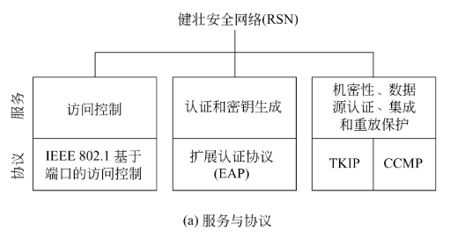
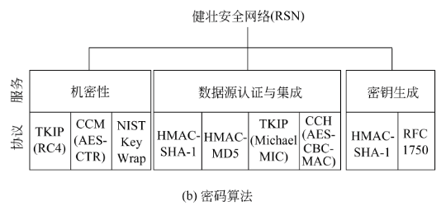
9.3.1 IEEE 802.11i 服务
认证：用户和认证服务器之间交换的协议，能相互认证，并产生临时密钥。
访问控制：结合认证功能，合理安排信息，帮助密钥交换，能在一系列认证协议下工作。
信号完整性加密：MAC层数据与信号完整性字段一起加密，以保证数据没有被篡改。

Slide 28
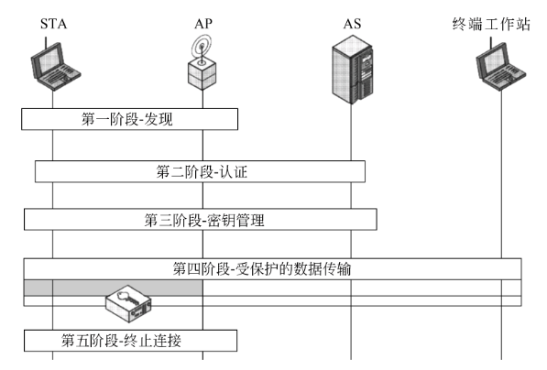
9.3.2 IEEE 802.11i 操作阶段
IEEE 802.11i健壮安全网络（RSN）的操作分为5个阶段：

Slide 29
9.3.3 发现阶段
接入点使用信标和探测响应发布其安全策略，站点通过这些来确认希望进行通信的接入点身份。站点连接接入点，选择加密套件和认证机制。
安全策略：
保护单播通信的机密性和MAC协议数据单元完整性，密码套件：
WEP，40或104位密钥，兼容旧版本802.11操作
TKIP（RC4）： Temporal Key Integrity Protocol ，临时密钥集成协议，保留了 WEP 的 RC4 加密算法，但通过三种关键机制大大增强了安全性
CCMP： CCMP = AES-128（算法） + CTR模式（加密） + CBC-MAC（认证）
供应商特性方法
保护组播/广播通信的机密性和MAC协议数据单元完整性由接入点支配，组播中的站点必须使用相同的协议和明文
Notes:
CCMP 是 Counter Mode CBC-MAC Protocol（计数器模式配合CBC-MAC协议）的缩写
简单来说：CCMP 是基于 AES 的、为 Wi-Fi 设计的、提供加密和认证的完整安全协议。
CCMP 的名字本身就包含了它使用的两种密码学技术：
AES (Advanced Encryption Standard)：这是底层的加密算法。CCMP 使用 AES 的一个特定变体——AES-128（128位密钥）。AES 是目前全球最广泛使用且被公认为安全的对称加密算法。
CTR (Counter Mode)：这是AES的工作模式之一。它将AES从分组密码（一次加密128位数据）变成一个流密码（可以逐字节加密数据）。CTR模式支持并行处理、随机访问，且错误不会传播。
CBC-MAC (Cipher Block Chaining Message Authentication Code)：这是用于消息认证的机制。它确保数据在传输过程中没有被篡改，并且确实来自声称的发送方。
总结：CCMP = AES-128（算法） + CTR模式（加密） + CBC-MAC（认证）。

Slide 30
9.3.3 发现阶段
安全策略：
认证方法：站点和认证服务器相互证明各自身份，接入点阻止站点直到认证成功。接入点不参与认证。
密钥管理方法：认证服务器产生加密密钥，并配送到接入点和站点，数据帧只在接入点和站点之间交换。
可协商的认证和密钥管理套件（AKM）：定义了（1）接入点和站点相互认证的方法；（2）在可能有其他密钥产生时取得根密钥。可能的AKM套件有：
IEEE802.1X
预共享密钥（无明确认证发送，如果站点和接入点共享密钥，则相互认证是必然的）
供应商特性方法

Slide 31
9.3.3 发现阶段
MPDU (MAC Protocol Data Unit)交换：
网络和安全通道的发现：站点发现通信网络的存在（接入点信标周期性广播安全策略或通过探测响应帧回应站点的探测请求）。
开放系统认证：该帧序列并不保证安全，目的是为了与802.11状态机保持一定兼容性。本质上，站点和接入点只是进行身份交换。
连接：该阶段目的是协商一系列安全措施。站点发送连接请求帧（从安全策略中选择相匹配的策略（认证和密钥管理套件、成对加密套件、群组密钥加密套件））。如果没有匹配的策略，则接入点拒绝连接请求。

Slide 32
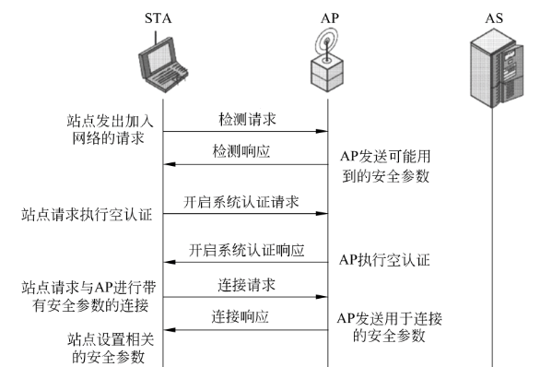
9.3.3 发现阶段
MPDU交换：

Slide 33
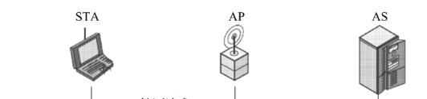
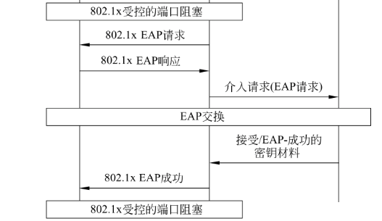
9.3.4 认证阶段
站点和位于分布式系统中的认证服务器之间的相互认证。
IEEE802.1X访问控制（参见8.3节）
MPDU交换：3个小阶段
连接到认证服务器
EAP交换
安全密钥传送：认证服务器产生主会话密钥（MSK），即认证、授权、记账（AAA）密钥，并将其发送给站点。站点所需要的所有密钥均可由主密钥产生。主密钥传送方法有EAP解决

Slide 34
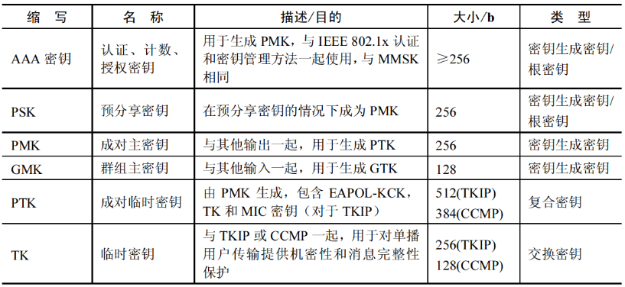
9.3.5 密钥管理阶段
密钥管理阶段，会产生一系列的密钥并分配到站点中。
密钥分为两类：用于单播的成对密钥和用于组播的群组密钥

Slide 35
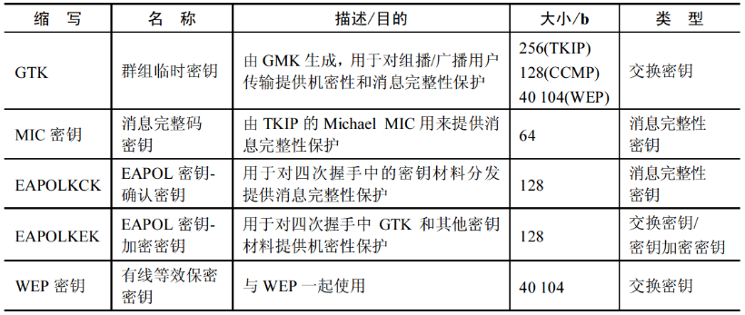
9.3.5 密钥管理阶段
密钥管理阶段，会产生一系列的密钥并分配到站点中。
密钥分为两类：用于单播的成对密钥和用于组播的群组密钥

Slide 36
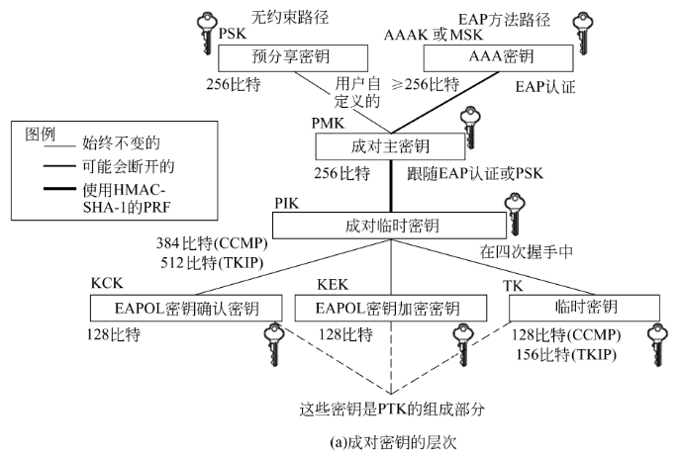
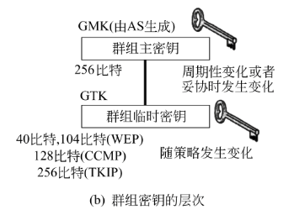
9.3.5 密钥管理阶段
密钥的层次

Slide 37
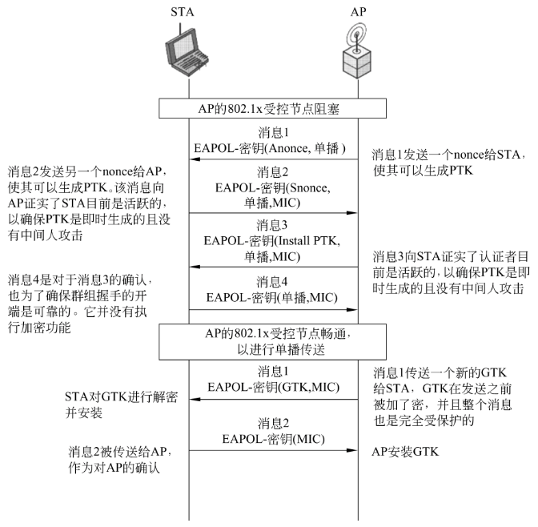
9.3.5 密钥管理阶段
密钥的发布
成对密钥的发布：4次握手
接入点→站点：AP的MAC地址和随机数
站点→接入点：产生随机数，利用两个随机数+两个MAC地址+成对主密钥生成临时密钥。发送STA的MAC地址和随机数到AP（该消息包含MIC，使用KCK），AP生成相同的临时密钥
接入点→站点：包含第一次信息的相同内容，并包含MIC
站点→接入点：确认信息，包含MIC
群组密钥的发布：接入点产生临时密钥发布到组播群，两次信息交换
接入点→站点：包含RC4或AES的群组临时密钥，加密密钥为KEK
站点→接入点：确认，包含MIC

Slide 38
9.3.6 保密数据传输阶段
两种机制保护数据的传输：
临时密钥集成协议（TKIP）：）。只需要对由旧版本无线局域网安全措施WEP支持的设备进行软件改变即可。提供两种服务：
信息完整性：TKIP在802.11MAC帧的数据域之后增加了信息完整性字段（由Michael算法产生，使用源和目的的MAC地址、数据域和密钥作为输入产生一个64比特的值）。
数据机密性：数据机密性通过RC4加密MAC协议数据单元和信息完整性字段来获得。
Notes:
Michael 是 WPA（Wi-Fi 保护访问）协议中使用的消息完整性校验（MIC）算法
简单来说，Michael 的作用是确保 Wi-Fi 传输的数据包没有被篡改——如果攻击者试图修改网络传输中的数据，Michael 算法可以检测到这种篡改行为

Slide 39
9.3.6 保密数据传输阶段
两种机制保护数据的传输：
256比特临时密钥的使用如下：
两个64比特的密钥通过Michael信息摘要算法产生信息完整性字段。一个密钥用来保护站点到接入点的信息，另一个密钥用来保护接入点到站点的信息。
剩余的128比特被截断用来产生RC4的密钥，以便对传输数据进行加密。
一个单调增加的暂时密钥集成协议顺序计数器（TSC）分配到每个帧。该计数器有两种目的：
一是计数器包含在每个MAC协议数据单元中并由信息完整性字段保护以防止重放攻击。
二是计数器与临时会话密钥结合产生一个动态加密密钥，该动态密钥随每个协议数据单元而改变，使得密码分析更加困难。

Slide 40
9.3.6 保密数据传输阶段
两种机制保护数据的传输：
计数器模式+分组链接消息认证码协议（CCMP）：CCMP消息认证码协议为了让新版本的由硬件装备的IEEE802.11设备支持该机制而设置的。
同TKIP协议一样，计数器模式密码块链消息认证码协议也提供了两种服务：
信息完整性：计数器模式密码块链（CRT）消息认证码协议使用4.5.4节描述的计数器模式密码块链接消息身份验证代码来确保信息完整性。
数据机密性：计数器模式密码块链消息认证码协议使用AES的CTR（参见4.5.4节）密码块模式进行加密。
相同的128比特AES密钥用来保证完整性和机密性。该机制使用48比特的包数据来产生随机数来阻止重放攻击。

Slide 41
9.3.7 IEEE 802.11i 伪随机数函数
在IEEE802.11i机制的许多地方都有伪随机数函数（PRF）的使用。如，用来扩展成对密钥以及产生群组临时密钥。不同的目的需要使用不同的伪随机数据流。为了操作的高效性，只用一个伪随机数发生器函数。
PRF通过使用HMAC-SHA-1来产生伪随机比特流。HMAC-SHA-1通过一段明文和一个不少于160比特的密钥产生一个160比特的散列值。
SHA-1拥有这样一个特性：改变输入的一个比特就会产生一个新的散列值，并与先前的散列值无明显关联。该特性是伪随机数产生的基础。

Slide 42
9.3.7 IEEE 802.11i 伪随机数函数
IEEE802.11iPRF用4个参数作为输入，并产生期望的随机比特数。函数形式是PRF（K，A，B，Len），其中：
K=私有密钥；
A=对应用有特殊意义的一段字节（例如，随机数的生成或者成对密钥的扩展）；
B=对每种情况有意义的数据；
Len=期望的随机比特数。
例如，对于CCMP的成对临时协议：PTK=PRF(PMK,"Pairwisekeyexpansion",min(Ap-Addr,STA-Addr)||max((Ap-Addr,STA-Addr)||min(Anonce,Snonce)||max(Anonce,Snonce),384)
各参数分别为：K=PMK；A=一段字节“Pairwisekeyexpansion”；B=由两个MAC地址和两个随机数组成的字段序列；Len=384比特。

Slide 43
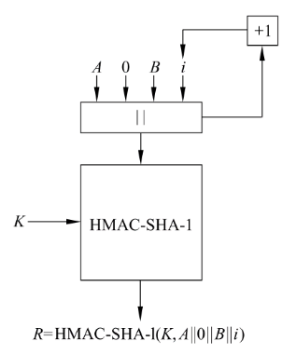
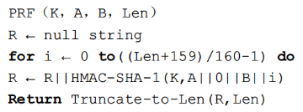
9.3.7 IEEE 80211i 伪随机数函数
函数PRF（K，A，B，Len）。参数K作为密钥输入到HMAC。输入信息由4部分构成：参数A，一个空字段，参数B和一个计数i。计数初始值为0。HAMC算法运行后会产生一个160比特的散列值。如果需要更多的比特，HMAC会以同样的输入运行，其中计数i每次都会增加直到产生足够的比特数。

